Slide 1








PHÒNG GIÁO DỤC VÀ ĐÀO TẠO QUẬN LONG BIÊN
CHÀO MỪNG CÁC THẦY, CÔ GIÁO VÀ CÁC EM
ĐẾN VỚI TIẾT HỌC

Slide 2









MÁI ẤM GIA ĐÌNH
BÀI 3
CẢ NHÀ ĐI CHƠI NÚI

Slide 3
YÊU CẦU CẦN ĐẠT
- HS đọc đúng các vần uyp, uyu, uynh, uych và các tiếng, từ ngữ có các vần này; hiểu và trả lời đúng các câu hỏi có liên quan đến VB; quan sát, nhận biết được các chi tiết trong tranh và suy luận từ tranh được quan sát.
- Nắm được đặc điểm phát âm, cấu tạo các vần uyp, uyu, uych, uynh; nghĩa của các từ ngữ khó trong VB (tuýp thuốc, côn trùng, huỳnh huỵch, khúc khuỷu)
- Phát triển kĩ năng đọc thông qua việc đọc đúng, rõ ràng một câu chuyện ngắn và đơn giản, không có lời thoại.
- Phát triển kĩ năng viết thông qua hoạt động viết lại đúng câu trả lời cho cầu hỏi trong VB đọc.
- Phát triển kĩ năng nói và nghe thông qua hoạt động trao đổi về Nội dung các hoạt động dạy học của VB và Nội dung các hoạt động dạy học được thể hiện trong tranh.
- Yêu thích môn học. Phát triển phẩm chất, khả năng nhận biết và bày tỏ tình cảm, cảm xúc của bản thân.

Slide 4


1
Khởi động

Slide 5
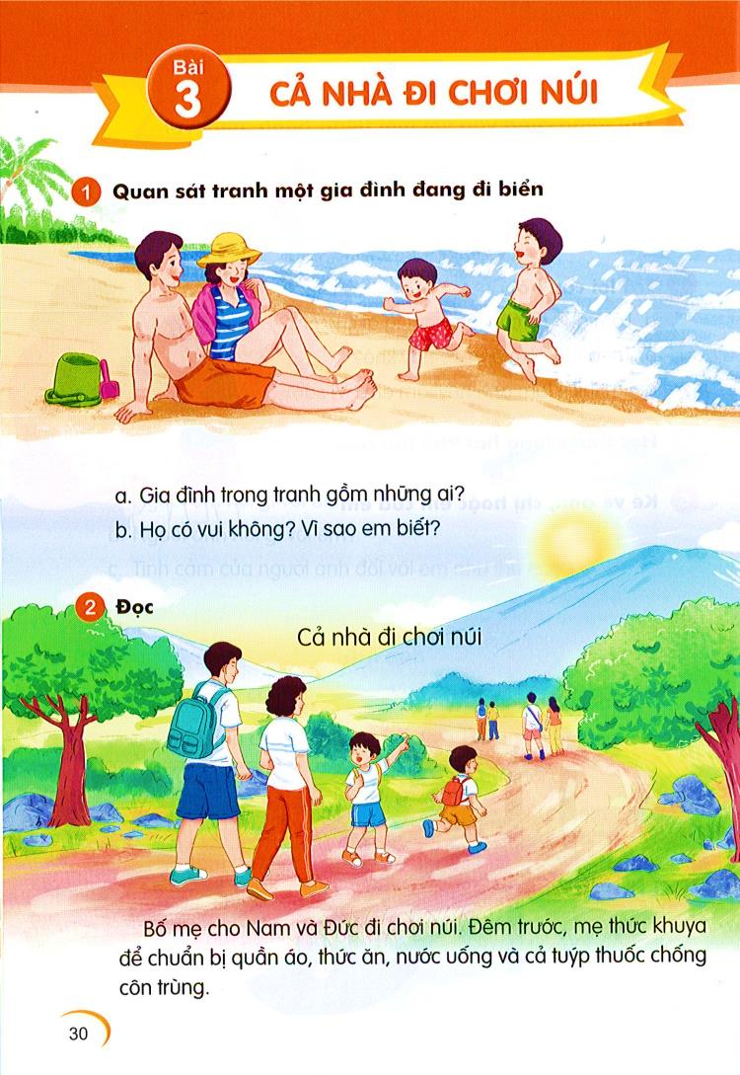
a. Gia đình trong tranh gồm những ai?
b. Họ có vui không? Vì sao em biết?

Slide 6
2
Đọc

Slide 7
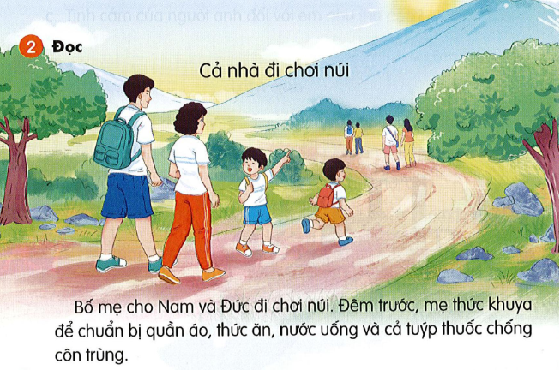
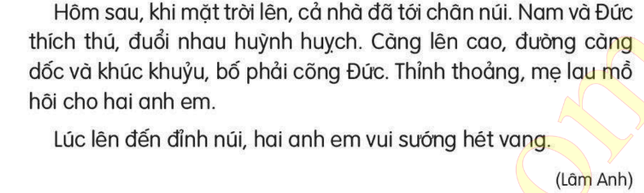

Slide 8
Cả nhà đi chơi núi
Bố mẹ cho Nam và Đức đi chơi núi. Hôm trước, mẹ thức khuya để chuẩn bị quần áo, thức ăn, nước uống và cả tuýp thuốc chống côn trùng.
Hôm sau, khi mặt trời lên, cả nhà đã tới chân núi. Nam và Đức thích thú, đuổi nhau huỳnh huỵch. Càng lên cao, đường càng dốc và khúc khuỷu, bố phải cõng Đức. Thỉnh thoảng, mẹ lau mồ hôi cho hai anh em.
Lúc lên đến đỉnh núi, hai anh em vui sướng hét vang.
(Lâm Anh)

Slide 9
Cả nhà đi chơi núi
Bố mẹ cho Nam và Đức đi chơi núi. Hôm trước, mẹ thức khuya để chuẩn bị quần áo, thức ăn, nước uống và cả tuýp thuốc chống côn trùng.
Hôm sau, khi mặt trời lên, cả nhà đã tới chân núi. Nam và Đức thích thú, đuổi nhau huỳnh huỵch. Càng lên cao, đường càng dốc và khúc khuỷu, bố phải cõng Đức. Thỉnh thoảng, mẹ lau mồ hôi cho hai anh em.
Lúc lên đến đỉnh núi, hai anh em vui sướng hét vang.
(Lâm Anh)
Cả nhà đi chơi núi
Bố mẹ cho Nam và Đức đi chơi núi. Hôm trước, mẹ thức khuya để chuẩn bị quần áo, thức ăn, nước uống và cả tuýp thuốc chống côn trùng.
Hôm sau, khi mặt trời lên, cả nhà đã tới chân núi. Nam và Đức thích thú, đuổi nhau huỳnh huỵch. Càng lên cao, đường càng dốc và khúc khuỷu, bố phải cõng Đức. Thỉnh thoảng, mẹ lau mồ hôi cho hai anh em.
Lúc lên đến đỉnh núi, hai anh em vui sướng hét vang.
(Lâm Anh)
uych
uya
uyp
uynh
uyu

Slide 10
uya
uyp
uynh
uych
uyu

Slide 11
khuya
tuýp thuốc
huỳnh huỵch
khúc khuỷu

Slide 12

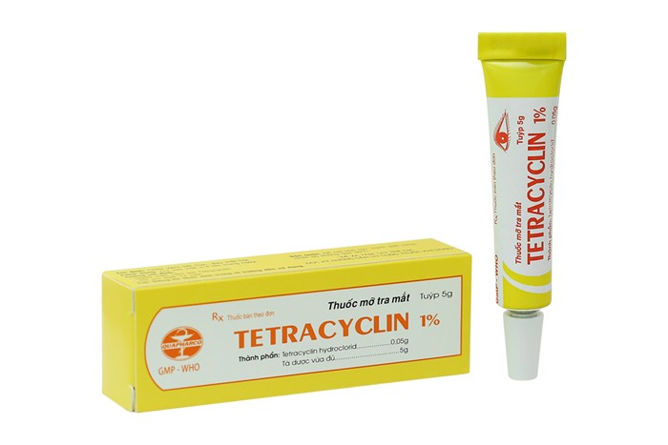
tuýp thuốc

Slide 13
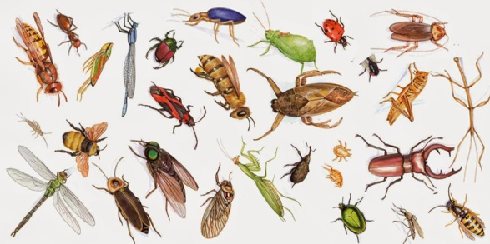
côn trùng

Slide 14
Cả nhà đi chơi núi
Bố mẹ cho Nam và Đức đi chơi núi. Hôm trước, mẹ thức khuya để chuẩn bị quần áo, thức ăn, nước uống và cả tuýp thuốc chống côn trùng.
Hôm sau, khi mặt trời lên, cả nhà đã tới chân núi. Nam và Đức thích thú, đuổi nhau huỳnh huỵch. Càng lên cao, đường càng dốc và khúc khuỷu, bố phải cõng Đức. Thỉnh thoảng, mẹ lau mồ hôi cho hai anh em.
Lúc lên đến đỉnh núi, hai anh em vui sướng hét vang.
(Lâm Anh)
1
2
3
4
5
6
7

Slide 15
Hôm trước, mẹ thức khuya để chuẩn bị quần áo, thức ăn, nước uống và cả tuýp thuốc chống côn trùng.

Slide 16
Càng lên cao, đường càng dốc và khúc khuỷu, bố phải cõng Đức.

Slide 17
Cả nhà đi chơi núi
Bố mẹ cho Nam và Đức đi chơi núi. Hôm trước, mẹ thức khuya để chuẩn bị quần áo, thức ăn, nước uống và cả tuýp thuốc chống côn trùng.
Hôm sau, khi mặt trời lên, cả nhà đã tới chân núi. Nam và Đức thích thú, đuổi nhau huỳnh huỵch. Càng lên cao, đường càng dốc và khúc khuỷu, bố phải cõng Đức. Thỉnh thoảng, mẹ lau mồ hôi cho hai anh em.
Lúc lên đến đỉnh núi, hai anh em vui sướng hét vang.
(Lâm Anh)
1
2
3
4
5
6
7

Slide 18
Cả nhà đi chơi núi
Bố mẹ cho Nam và Đức đi chơi núi. Hôm trước, mẹ thức khuya để chuẩn bị quần áo, thức ăn, nước uống và cả tuýp thuốc chống côn trùng.
Hôm sau, khi mặt trời lên, cả nhà đã tới chân núi. Nam và Đức thích thú, đuổi nhau huỳnh huỵch. Càng lên cao, đường càng dốc và khúc khuỷu, bố phải cõng Đức. Thỉnh thoảng, mẹ lau mồ hôi cho hai anh em.
Lúc lên đến đỉnh núi, hai anh em vui sướng hét vang.
(Lâm Anh)
1
2
3

Slide 19
Cả nhà đi chơi núi
Bố mẹ cho Nam và Đức đi chơi núi. Hôm trước, mẹ thức khuya để chuẩn bị quần áo, thức ăn, nước uống và cả tuýp thuốc chống côn trùng.
Hôm sau, khi mặt trời lên, cả nhà đã tới chân núi. Nam và Đức thích thú, đuổi nhau huỳnh huỵch. Càng lên cao, đường càng dốc và khúc khuỷu, bố phải cõng Đức. Thỉnh thoảng, mẹ lau mồ hôi cho hai anh em.
Lúc lên đến đỉnh núi, hai anh em vui sướng hét vang.
(Lâm Anh)

Slide 20

Thư giãn

Slide 21


Slide 22
3
Trả lời
câu hỏi

Slide 24
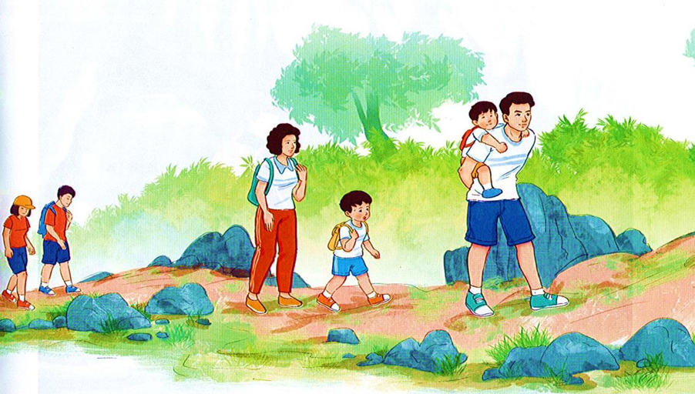
b. Mẹ chuẩn bị quần áo, thức ăn, nước uống và tuýp thuốc chống côn trùng cho chuyến đi.
c. Đến đoạn đường dốc và khúc khuỷu, bố phải cõng Đức.
a. Nam và Đức được bố mẹ cho đi chơi núi.
c. Đến đoạn đường dốc và khúc khuỷu, bố phải làm gì?
a. Nam và Đức được bố mẹ cho đi đâu?
b. Mẹ chuẩn bị những gì cho chuyến đi?

Slide 25
4
Viết vở

Slide 26
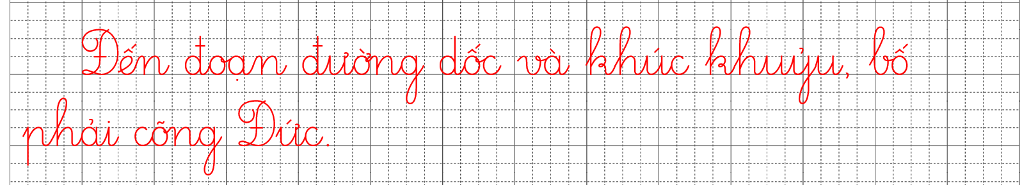
4
Viết vào vở câu trả lời cho câu hỏi c ở mục 3
Đến đoạn đường dốc và khúc khuỷu, bố phải (…).
(Ghi nhớ: Đầu câu viết hoa, tên người viết hoa, cuối câu có dấu chấm)

Slide 27
CHÀO TẠM BIỆT CÁC CON!

